Slide 1

ELECTRONICĂ ANALOGICĂ
Departamentul de Electronică şi Calculatoare
str. Politehnicii 1, 500024 Braşov
0268 478705
Cursul nr. 4 - online

Slide 2
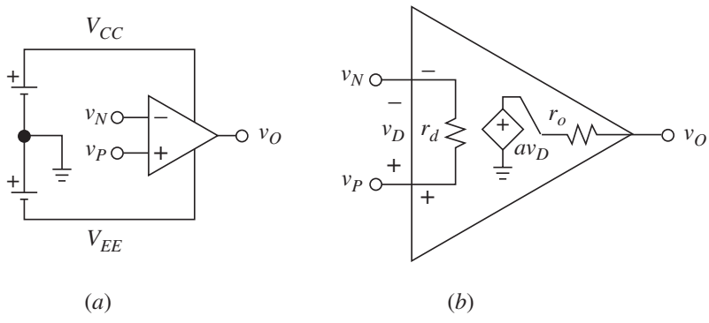
Scurtă recapitulare
C1
Amplificatorul operațional (AO) este un amplificator de tensiune cu câștig extrem de mare.

Slide 3
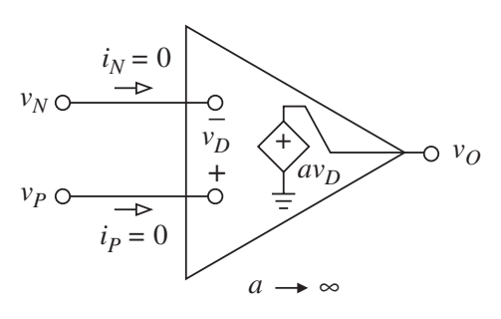
Scurtă recapitulare
C1
AO ideal
Pesupuneri de idealitate | Consecinţe
r_{d} → ∞ | i_{N} = i_{P} = 0
r_{o} = 0 | v_{O} = av_{D}
a → ∞ | v_{D} = v_{O}/a = 0 sau v_{N} = v_{P}

Slide 4
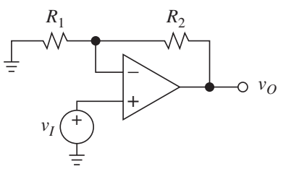
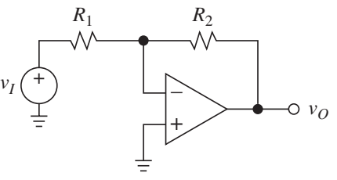
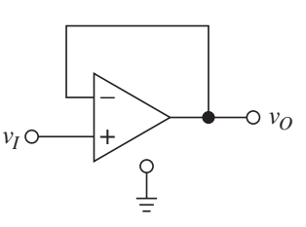




Scurtă recapitulare
C2
Configurații de bază realizate cu AO
Repetorul – caz particular de neinversor
1. Configurația NEINVERSOARE
2. Configurația INVERSOARE

Slide 5
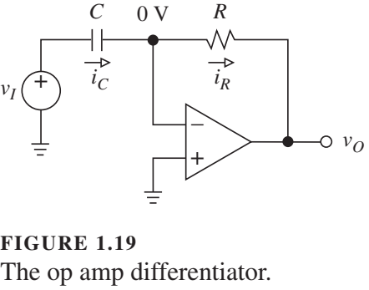
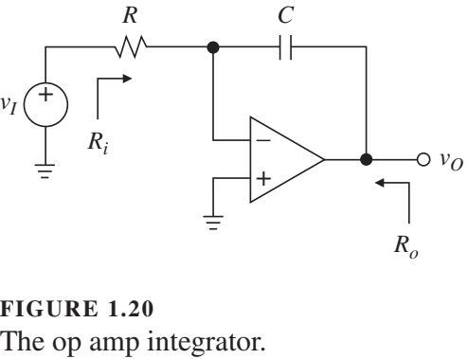
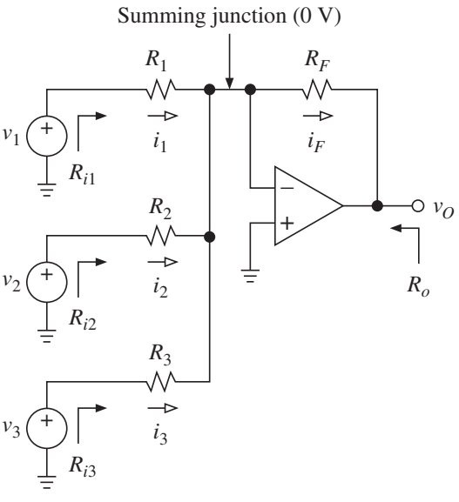
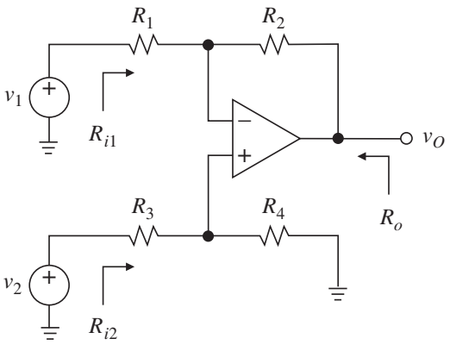


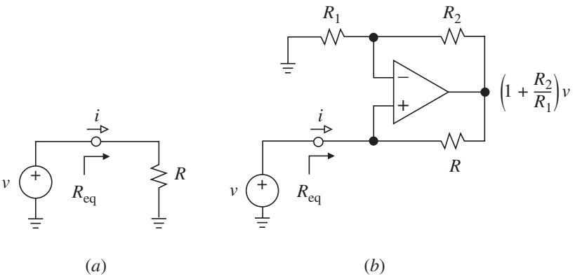





Scurtă recapitulare
C3
Analiza circuitelor realizate cu AO ideal
3. Diferențiatorul
4. Integratorul
2. Amplificatorul de diferență
5. Convertorul de rezistență negativă
1. Amplificatorul SUMATOR

Slide 6

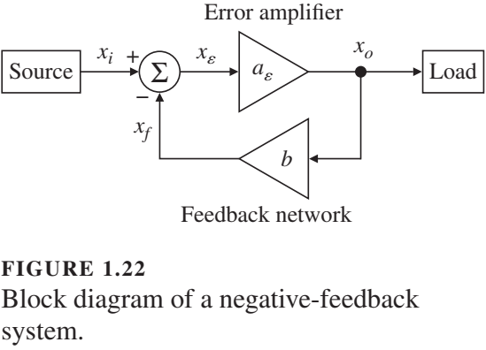


C4
Reacția negativă
Structura de bază
Topologii de reacție negativă:
Reacție de tensiune-serie (serie-șunt) – amplificator de tensiune, [V/V]
Reacție de tensiune-paralel (șunt-șunt) – amplificator transrezistență, [V/A]
Reacție de curent-serie (serie-serie) – amplificator transconductanță, [A/V]
Reacție de curent-paralel (șunt-serie) – amplificator de curent, [A/A]
Rezistențele de intrare și ieșire în buclă închisă
unde r este rezistența în buclă deschisă iar R în buclă închisă
+1 este pentru topologia serie
-1 este pentru topologia paralel

Slide 7
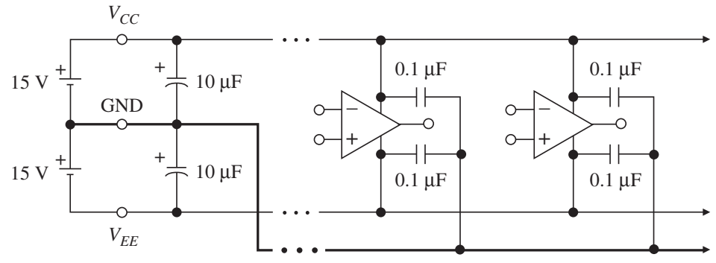
C4
Alimentarea AO
Schemă generală

Slide 8
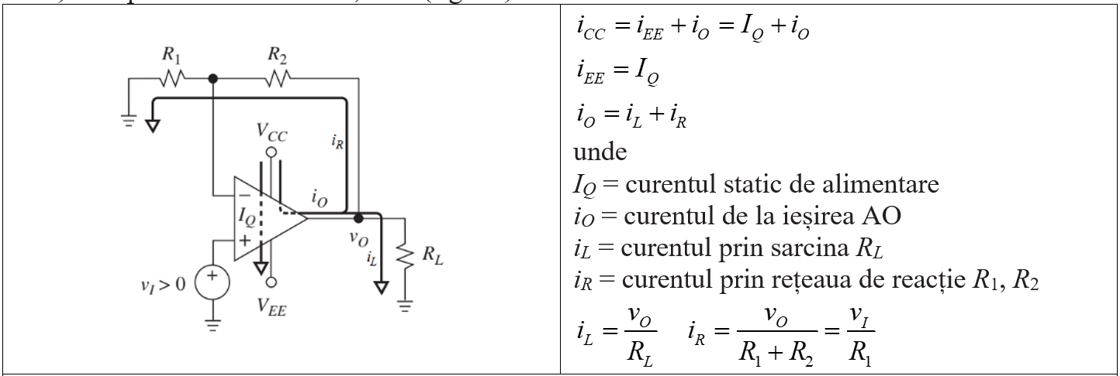
C4
Curenții și puterile disipate
Amplificator neinversor, v_{I}>0

Slide 9
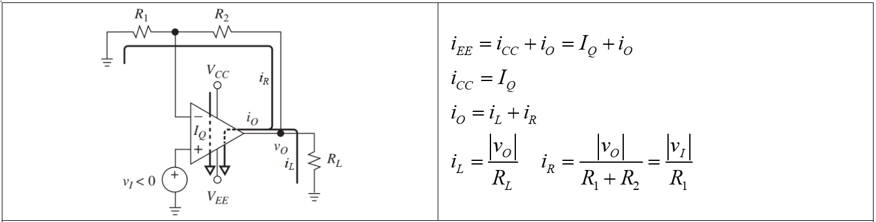
C4
Curenții și puterile disipate
Amplificator neinversor, v_{I}<0

Slide 10
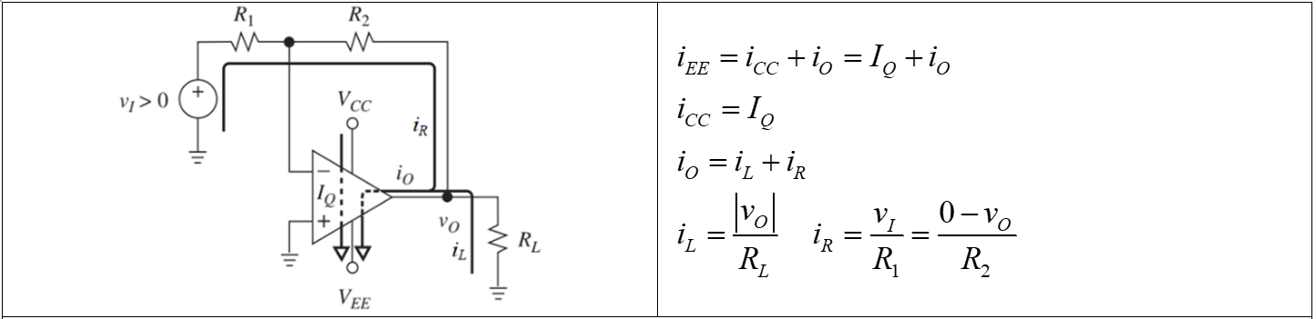
C4
Curenții și puterile disipate
Amplificator inversor, v_{I}>0

Slide 11
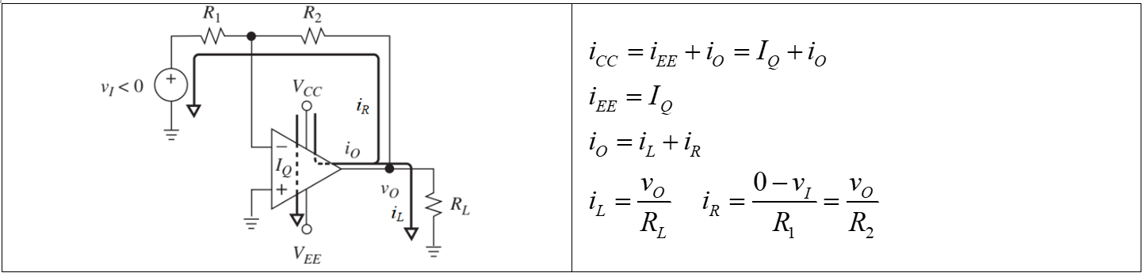
C4
Curenții și puterile disipate
Amplificator inversor, v_{I}<0

Slide 12
C4
Curenții și puterile disipate
Caracteristici generale:
indiferent de polaritatea tensiunii v_{O}, cele două componente ale lui i_{O} au același sens în raport cu ieșirea AO și este valabilă relația
relațiile generale pentru determinarea amplitudinii curenților i_{L} și i_{R} sunt:

Slide 13
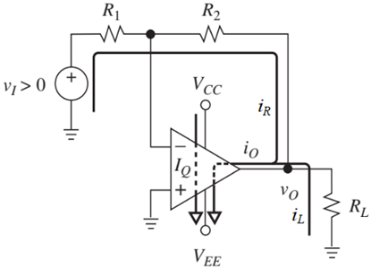
C4
Curenții și puterile disipate
Un amplificator inversor cu R₁=10k, R₂=20k și v_{I}=3V lucrează pe o sarcină de 2k.
(a) Presupunând alimentarea de ± 15V și I_{Q}=0,5 mA, găsiți i_{CC}, i_{EE} și i_{O}. (b) Găsiți puterea disipată de AO.
(a) Circuitul fiind inversor și v_{I}>0

Slide 14
C4
Curenții și puterile disipate
(b) Ori de câte ori la trecere unui curent i între două puncte apare o cădere de tensiune v, puterea corespunzătoare dezvoltată este p=vi. Astfel, puterea disipată de AO se scrie

Slide 15
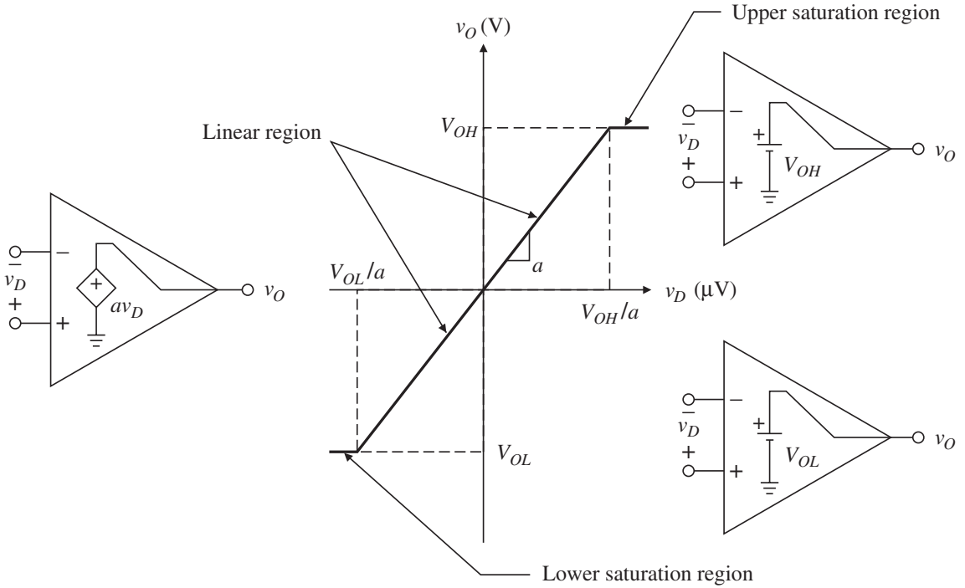
C4
Saturarea ieșirii
Tensiunile de alimentare V_{CC} și V_{EE} stabilesc limitele superioare și inferioare ale variației tensiunii de la ieșirea AO.
În regiunea liniară, curba este aproximativ dreaptă, iar panta ei reprezintă câștigul în buclă deschisă a.
Pe măsură ce v_{D} este crescut, v_{O} crește proporțional până când se ajunge la un punct în care au loc efecte de saturare a tranzistoarelor interne și care duc la aplatizarea caracteristicii de transfer.

Slide 16
C4
Saturarea ieșirii
continuare
Aceasta este regiunea de saturație pozitivă, unde v_{O} nu mai depinde de v_{D}, ci rămâne fixă, ceea ce face ca amplificatorul operațional să se comporte ca o sursă independentă de valoare V_{OH}.
Considerații similare sunt valabile pentru regiunea de saturație negativă, în care AO funcționează ca o sursă independentă de valoare V_{OL}.
Rețineți că la saturație v_{D} nu mai este neapărat în domeniul de microvolți!

Slide 17
C4
Saturarea ieșirii
Foile de catalog pentru AO de tipul 741, indică faptul că la o alimentare de ±15V și cu o sarcină de ieșire tipică de 2kΩ, 741 se saturează la ±V_{sat} ≅ ±13V, adică la 2V față de valorile de alimentare.
Variația tensiunii de ieșire, definită ca OVS=V_{OH}-V_{OL} (Output Voltage Swing), este, în acest caz, OVS≅13-(-13)=26V, exprimată de asemenea ca OVS≅±13V.
Mai mult, din 13/200000=65μV, intervalul de tensiune de intrare corespunzător regiunii liniare este astfel −65μV≤v_{D}≤+65μV.

Slide 18
C4
Saturarea ieșirii
Dacă sursele de alimentare sunt altele decât ± 15V, tensiunile de saturație ale lui 741 se vor modifica în consecință.
De exemplu, se poate presupune că un 741, alimentat de la o singură baterie de 9 V și care are o sarcină de 2k, se saturează la V_{OH}≅9-2=7V și V_{OL}≅0+2=2V, deci acum OVS≅7-2=5V.

Slide 19
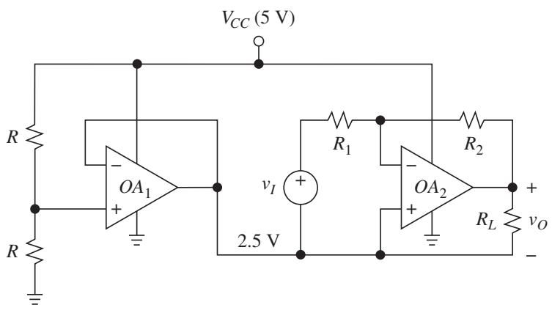
C4
Saturarea ieșirii
În sistemele cu o singură alimentare, cum ar fi sistemele mixte digital-analogice cu V_{CC}=5V și V_{EE}=0V, semnalele sunt de obicei restricționate în intervalul 0…5 V.
În acest caz este nevoie de o tensiune de referință egală cu (1/2)V_{CC}=2,5V pentru terminalele de
referință (masă) ale tuturor surselor și
sarcinilor analogice și, astfel, semnalele
au o variație simetrică față de această
referință comună.
Pentru a maximiza gama dinamică de semnale,
OA2 este în mod obișnuit un dispozitiv cu
capabilități de ieșire rail-to-rail, adică V_{OH}≅5V
și V_{OL}≅0V.

Slide 20
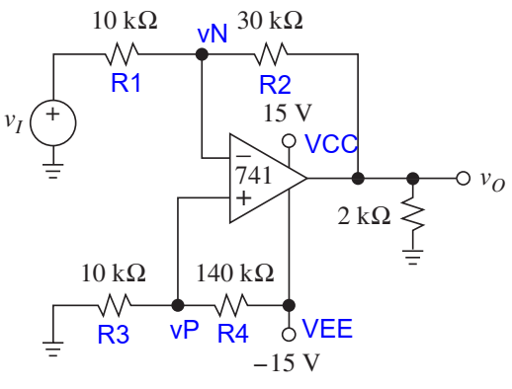
P1
AO din figură are curentul static de alimentare, I_{Q}=1,5mA. Determinați toți curenții, toate tensiunile și puterea disipată de AO, dacă (a) v_{I}=+2V și (b) v_{I}=-2V.
(a) v_{I}=+2V

Slide 21
P1
Continuare (a)
(b) v_{I}=-2V

Slide 22
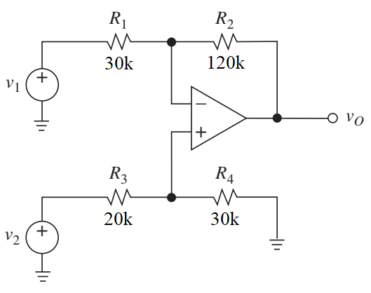
P2
Amplificatorul din figură este realizat cu un AO de tipul 741 alimentat cu ± 15V.
(a) Dacă v₂=2 sinωt, găsiți intervalul de valori ale lui v₁ pentru care amplificatorul funcționează încă în regiunea liniară.
(b) Dacă v₁=V_{m} sinωt și v₂=−1V, găsiți valoarea maximă
a lui V_{m} pentru care AO mai funcționează în regiunea
liniară.
(c) Repetați subpunctele (a) și (b) pentru cazul în care
sursele de alimentare sunt reduse la ±12V.

Slide 23
P2
(a) Prin superpoziție
Pentru ca AO de tipul 741 alimentat cu ±15V să lucreze corect, tensiunea de ieșire trebuie să fie cel mult ±13V, care reprezintă tensiunile de saturație.
Pentru v₂=+2V și v_{O}=+13V, rezultă alternanța negativă a lui v₁
Pentru v₂=-2V și v_{O}=-13V, rezultă alternanța pozitivă a lui v₁

Slide 24
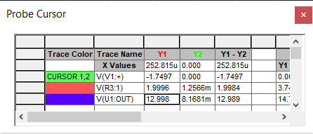
P2. Verificare SPICE
Formele de undă care țin seama că v₁ este defazată cu -180°

